Slide 1
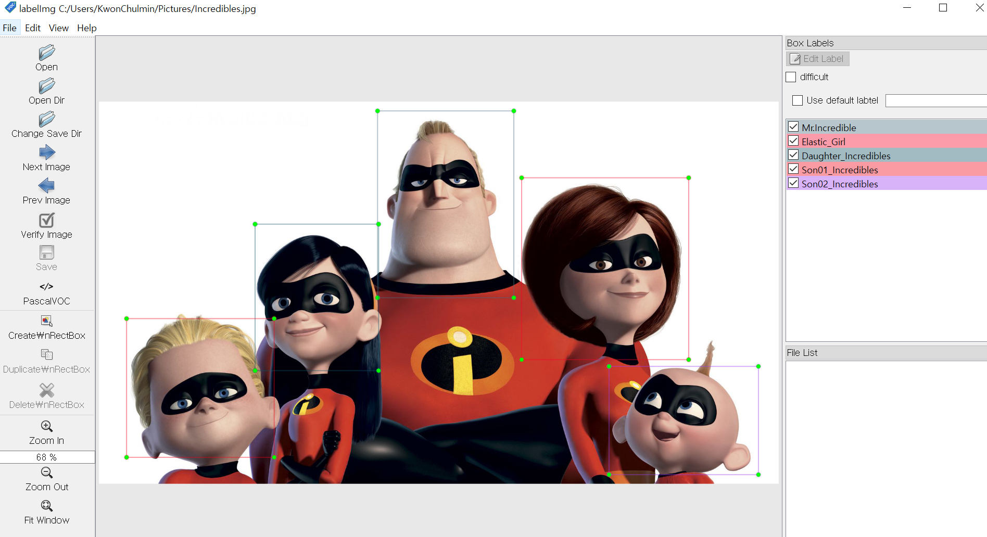
LabelImg - Object Detection용 Annotation을 만들 수 있는 툴
LabelImg
설치 방법
Python과 PyQt를 GUI 기반으로 만들어졌으며, Object Detection용 Annotation을 만들 수 있는 툴
Windows
Python3, pyqt5, lxml 패키지가 필요. Anaconda를 설치하면 기본으로 위 패키지가 설치 되어 있음.
https://www.dropbox.com/s/kqoxr10l3rkstqd/windows_v1.8.0.zip?dl=1 에 접속하여 압축 파일을 다운로드 받은 후 압축을 푼 뒤 labelimg.exe 파일을 실행
Linux
Pip를 통해 labelimg를 설치
pip3 install labelimg
python 명령어로 labelimg 수행
python3 labelimg
Notes:
https://medium.com/deepquestai/object-detection-training-preparing-your-custom-dataset-6248679f0d1d

Slide 2
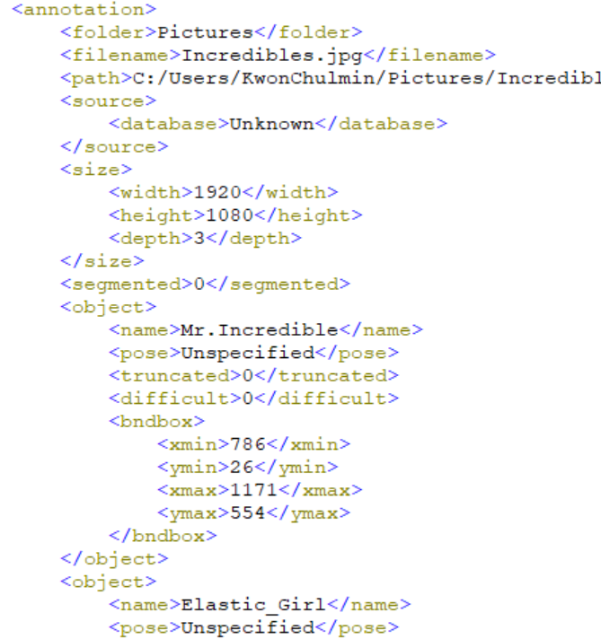
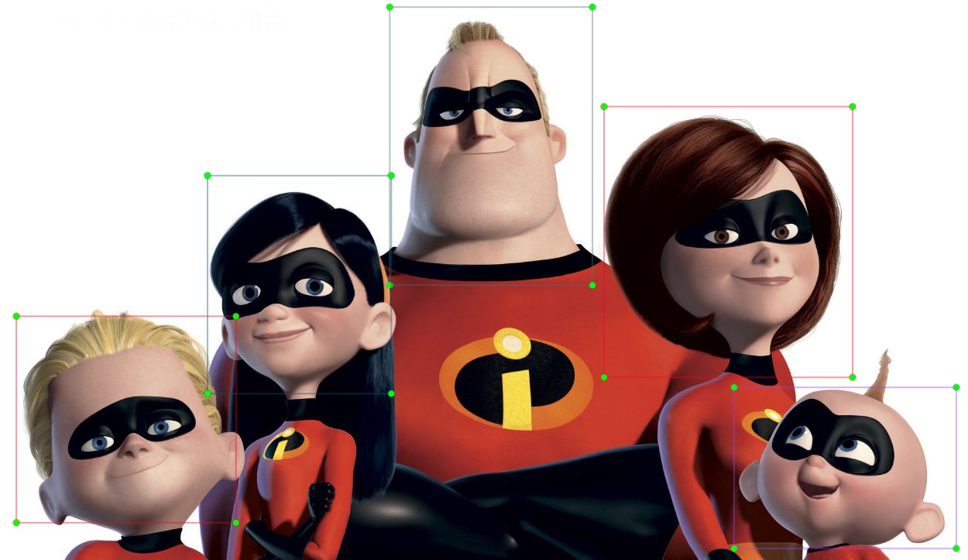
Object Detection을 위한 Dataset 만들기
Object Detecition의 DataSet은 Image 뿐만 아니라 Image내의 Bounding box에 대한 위치 정보, box내 Object명들을 지정하는 별도의 파일을 이용하여 Dataset 구성

